Slide 1


challenge
Chair circulair

Slide 2
Wat is Circulair
https://schooltv.nl/video-item/wat-is-circulair-produceren-zonder-afval

Slide 3
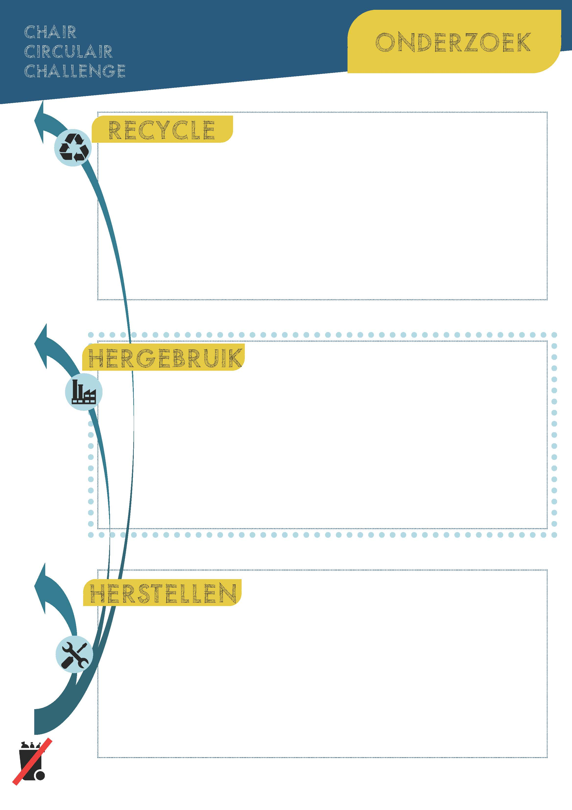
Wat is Circulair
herstellen
Hergebruik
recycle

Slide 4
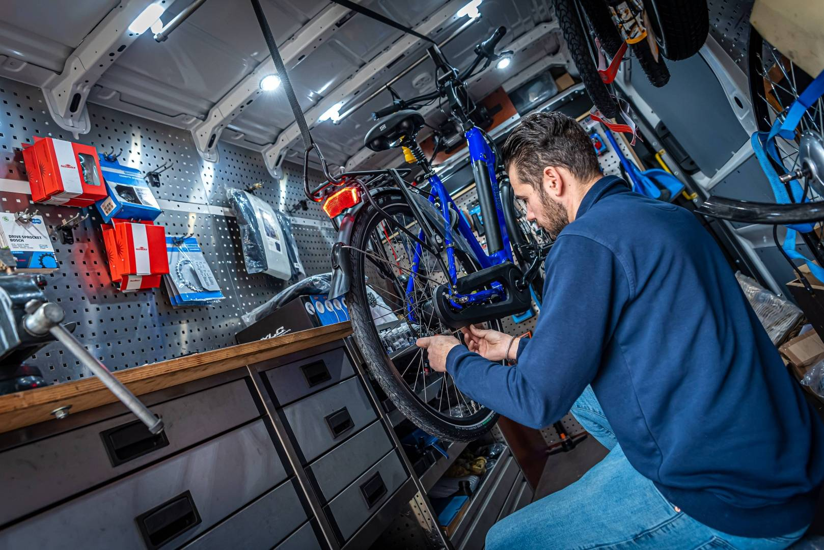
circulair
1. herstellen
Repareren, zoals met een fiets. Of bijvoorbeeld een kapotte stofzuiger niet weggooien en een nieuwe kopen, maar repareren.

Slide 5
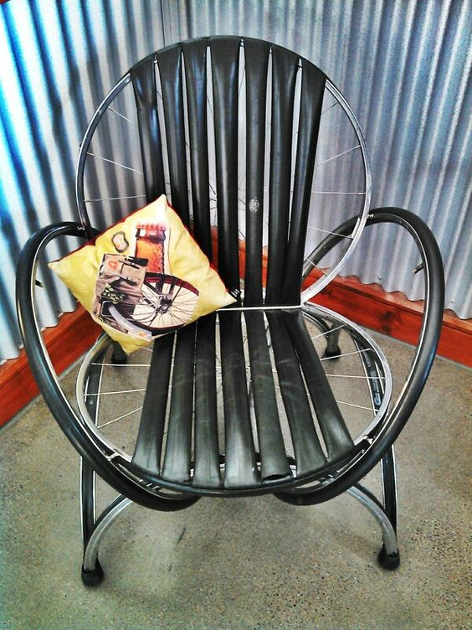
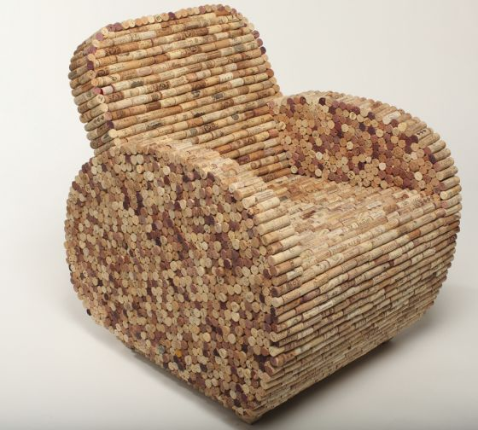
circulair
2. hergebruiken
Hergebruik materialen en producten die anders weggegooid zouden worden, zodat deze een langere levensduur krijgen. Je houdt de onderdelen heel, en dat kost minder energie.

Slide 6
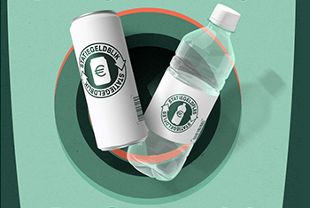
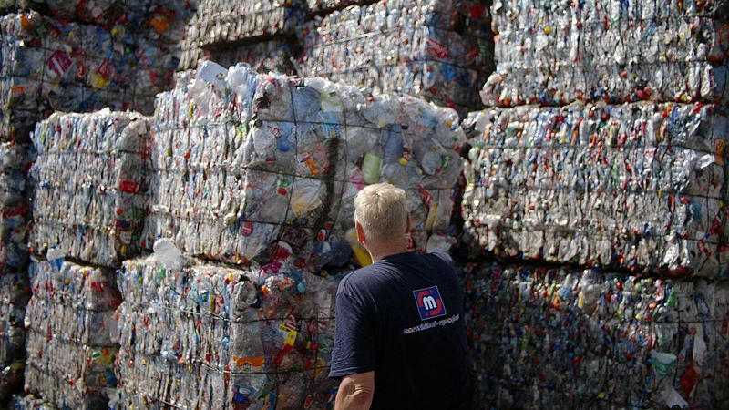
circulair
3. recycle
Voorbeeld van recyclen is het statiegeld flesje. Het flesje wordt versnipperd en wordt daarna een nieuw flesje. De onderdelen blijven niet heel maar worden bijvoorbeeld verpulverd of versmolten.

Slide 7
opdracht
Kijk naar de foto op het scherm en schrijf het materiaal dat je ziet op een post-it
Plak de post-it in een van de vakken op het werkblad. Kan je het herstellen, hergebruiken of moet het gerecycled worden?

Slide 8
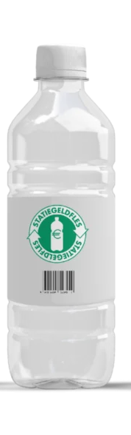

Slide 9
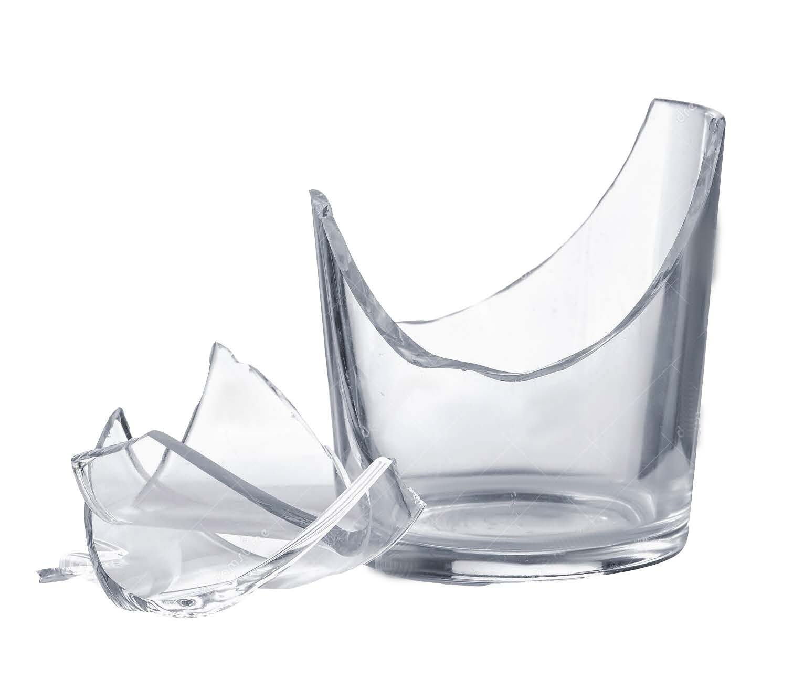

Slide 10
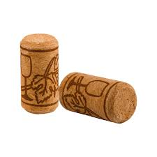

Slide 11
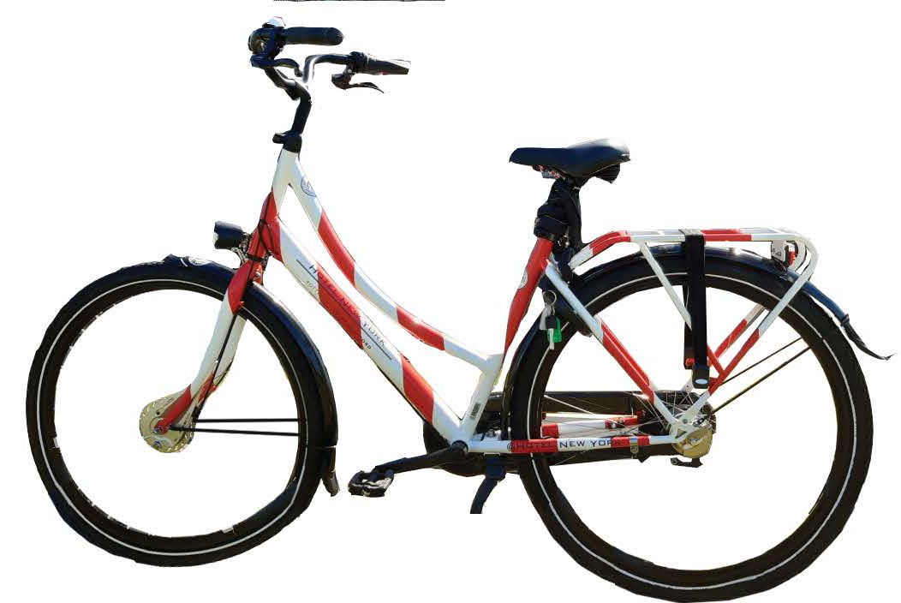

Slide 12


Slide 13
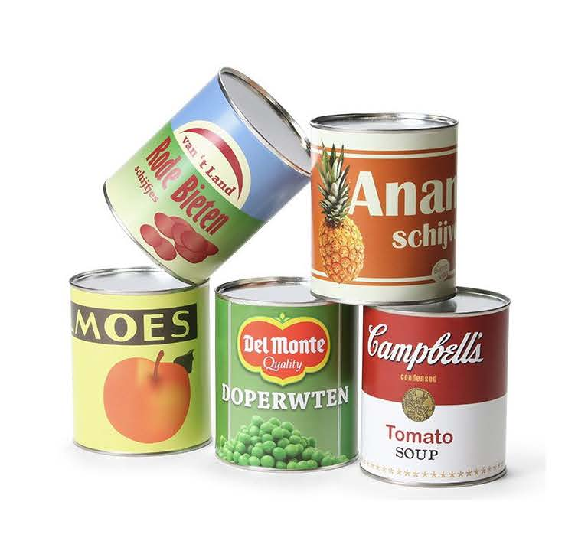

Slide 14
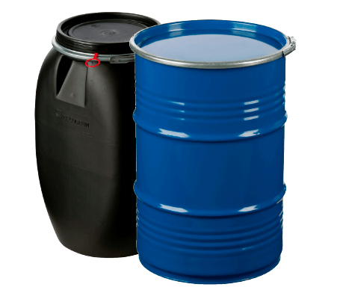

Slide 15
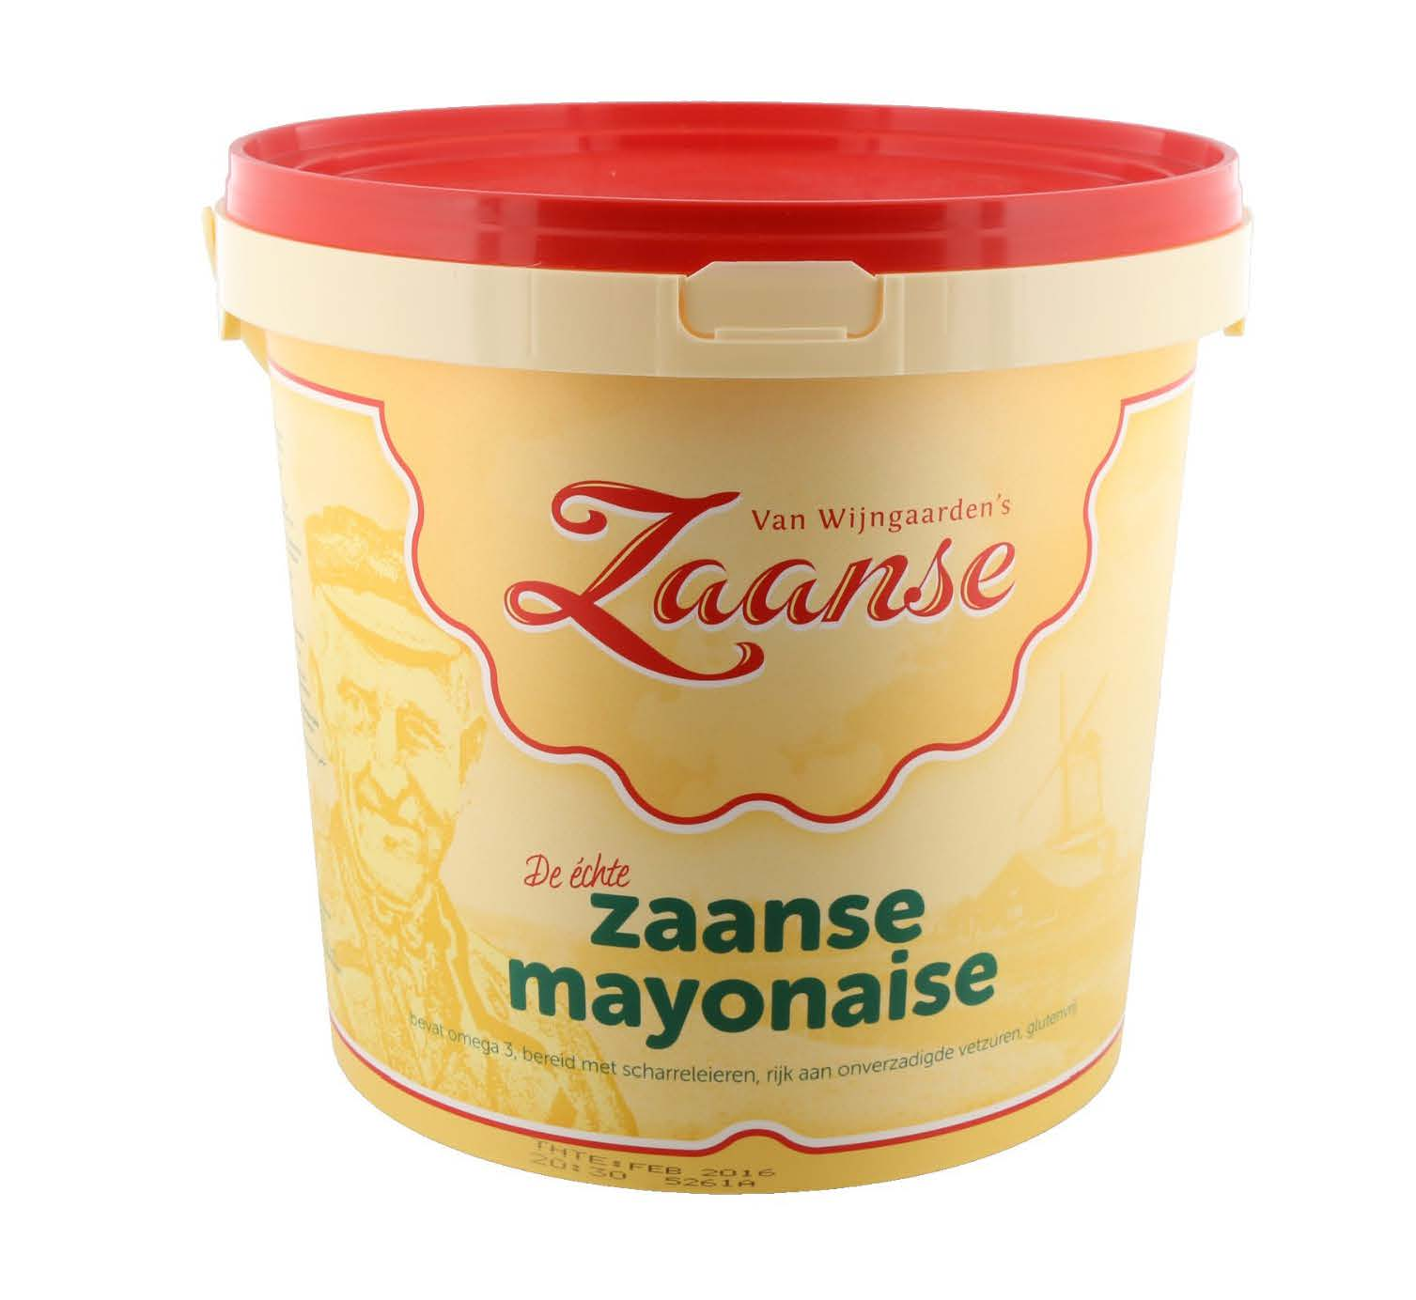

Slide 16
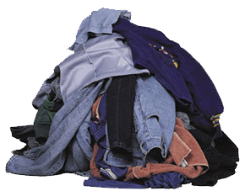

Slide 17
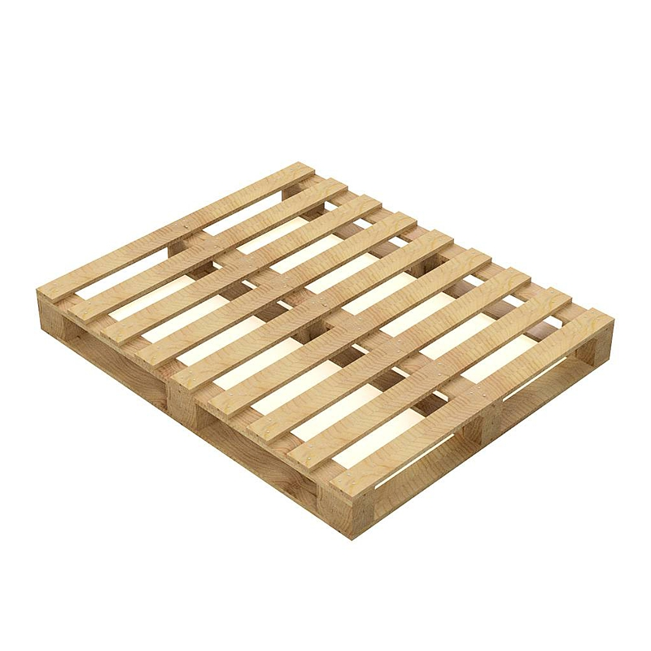

Slide 18
Tot binnenkort!

